Slide 1
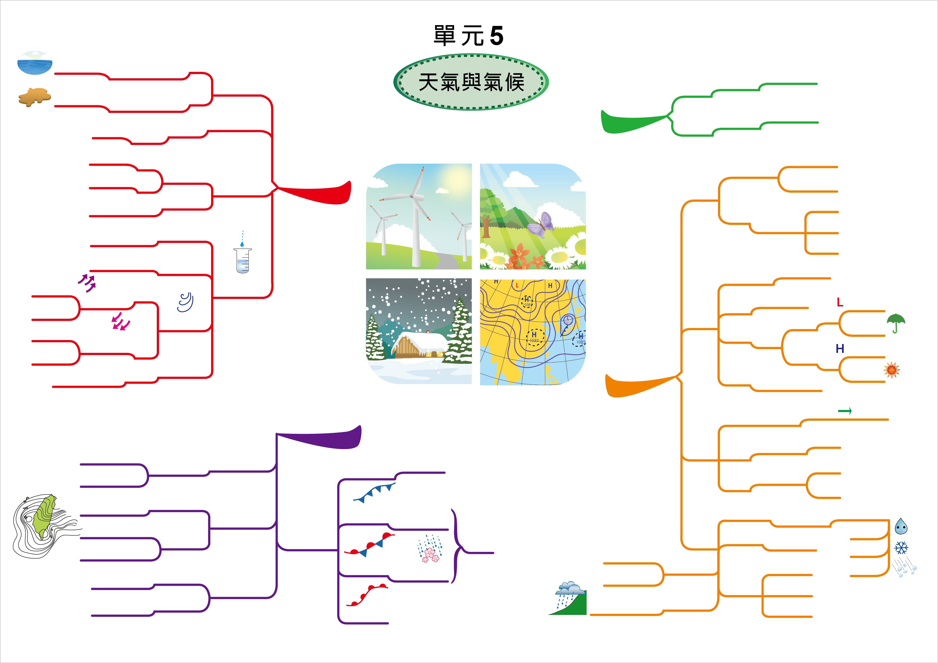
太平洋
海洋性高氣壓
夏
大氣狀況
季風亞洲
天氣與氣
候一樣嗎
天氣
短時間
西伯利亞
大陸性高氣壓
冬
影響因素
氣候
長時間
天氣資料
季風
地形
緯度
高溫
夏
如何說明
臺灣的
氣候特色
攝氏(℃)
緯度
空氣溫度
北＜南
冬
氣溫
氣溫
華氏(℉)
山地＜平地
地形
影響
季節
無明顯乾季
北部
太陽輻射
緯度
高度
夏雨冬乾
其餘地區
乘載的
空氣重量
單位面積
西南部
夏
雨量
百帕(hPa)
其山區
西南季風
單位
低壓區
季風
氣壓
受熱
輕
易下雨
東北部
東北季風
分析天氣
變化需要
哪些資料
氣溫
空氣
北部
冬
遇冷
重
高壓區
山地 ＞平地
夏冬
地形
高度
晴朗
如何利用
天氣圖了解
天氣變化
山地＜地面
空氣水平流動
高壓區 低壓區
衛星雲圖
中央
氣象局
風
風向
風的來向
方位
氣象
觀測資料
交界處
風級
相關資料
冷暖空氣
風的速度
風速
m/sec
相同連線
氣壓數值
冷鋒
水氣抬升
降落地面
氣壓大
等壓線
冬季寒流
冷卻凝結
密集
鋒面
臺灣
降水
單位
毫米(㎜)
雨
風速/風力強
雨時長
雪
高
滯留鋒
春夏梅雨
範圍廣
鋒面雨
雨時短
冰雹
H
氣壓中心
對流雨
雨勢大
L
低
暖鋒
迎風坡多雨
地形雨
範圍小

Slide 2
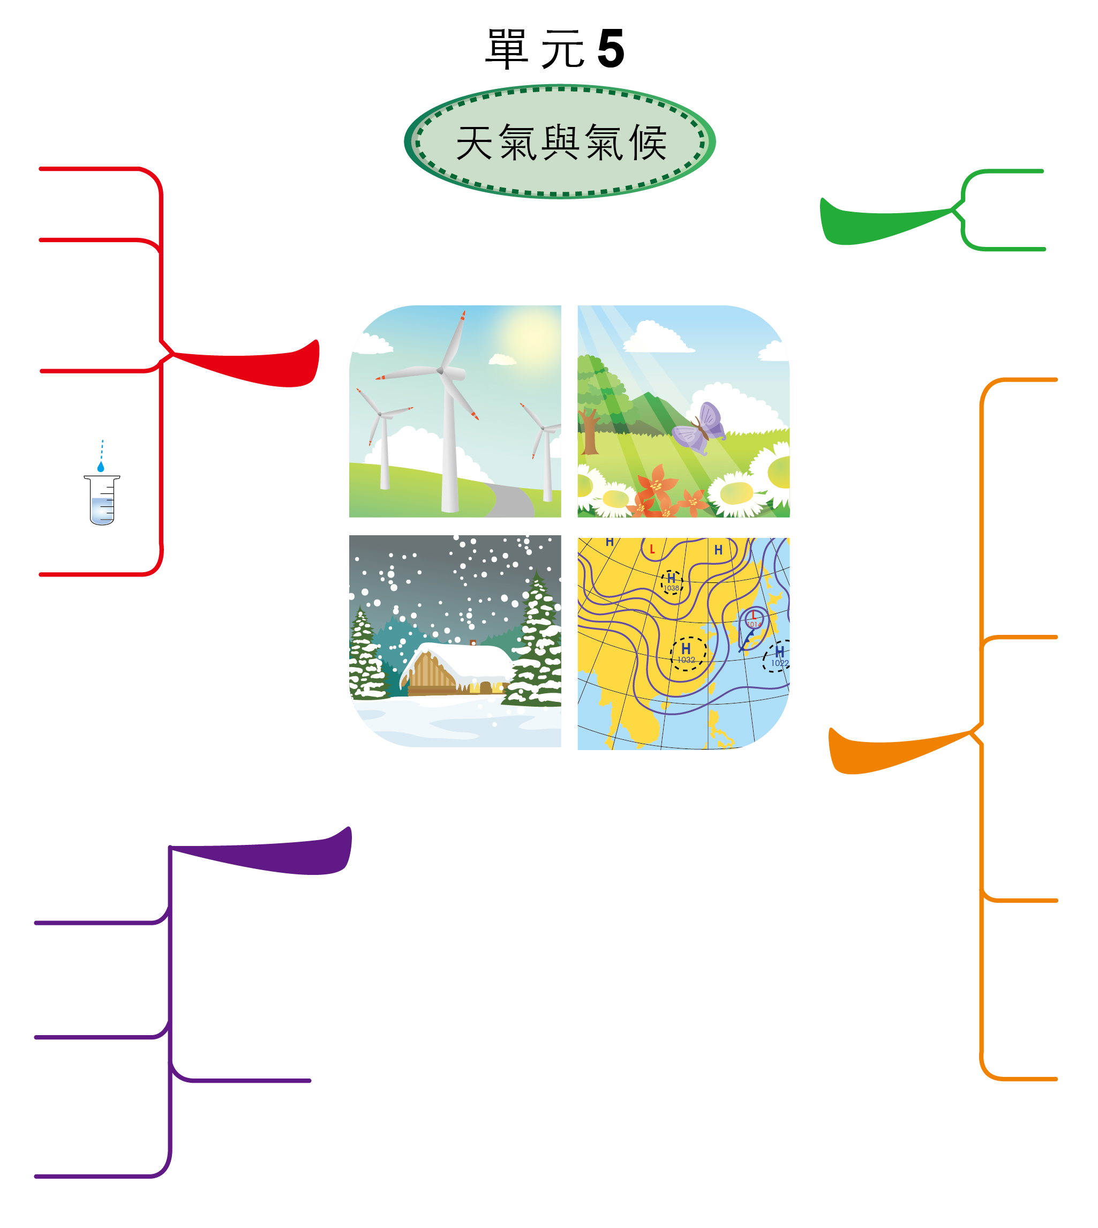
季風亞洲
天氣與氣
候一樣嗎
天氣
影響因素
氣候
如何說明
臺灣的
氣候特色
氣溫
氣溫
雨量
氣壓
分析天氣
變化需要
哪些資料
如何利用
天氣圖了解
天氣變化
中央氣象局
風
等壓線
鋒面
降水
氣壓中心

Slide 3

大氣狀況
短時間
天氣
天氣與氣候
一樣嗎
天氣資料
長時間
氣候

Slide 4
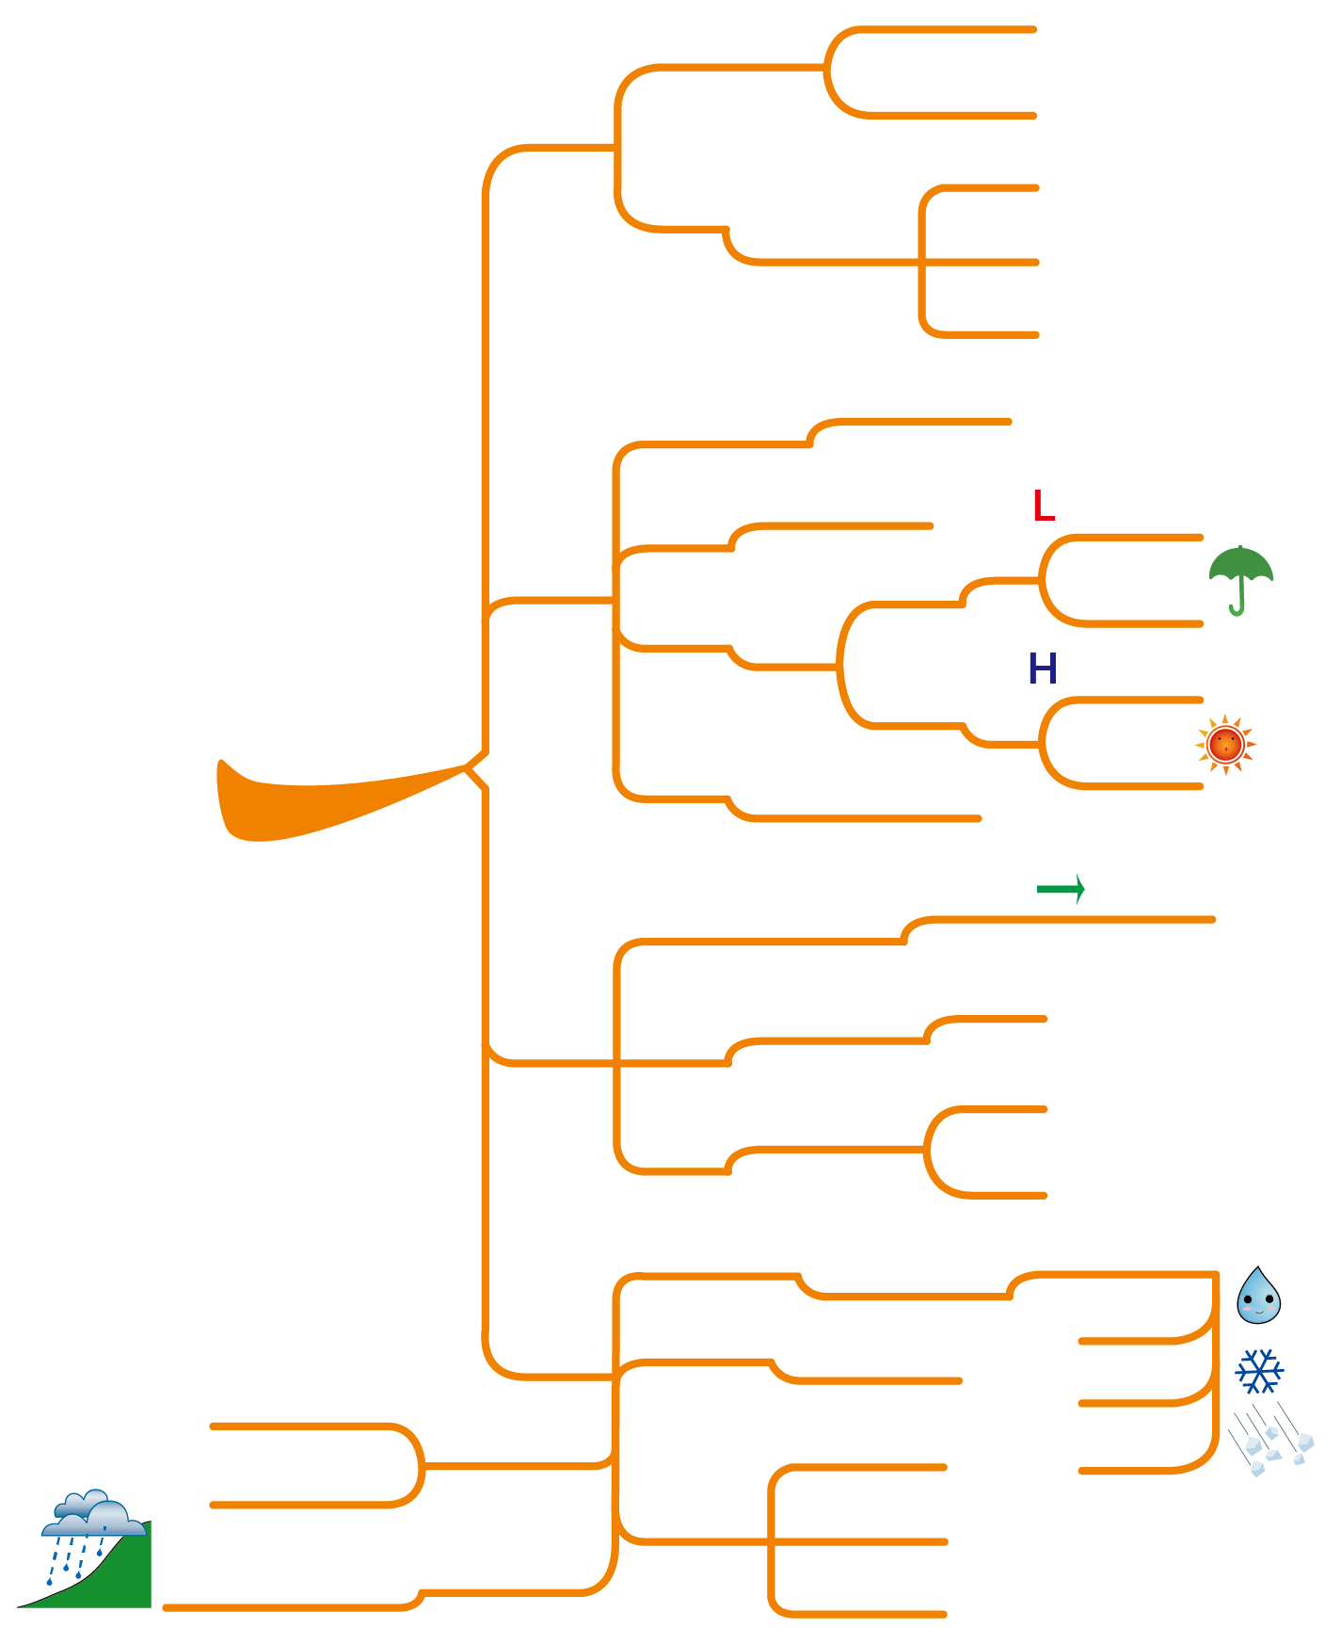
攝氏(℃)
空氣溫度
氣溫
華氏(℉)
季節
影響
太陽輻射
緯度
高度
乘載的
空氣重量
單位面積
單位
百帕(hPa)
低壓區
氣壓
受熱
輕
易下雨
分析天氣
變化需要
哪些資料
氣溫
空氣
遇冷
高壓區
重
高度
晴朗
山地＜地面
空氣水平流動
高壓區 低壓區
風
風的來向
方位
風向
風級
風速
風的速度
m/sec
水氣抬升
冷卻凝結
降落地面
降水
單位
毫米(㎜)
雨
雨時長
雪
鋒面雨
雨時短
冰雹
範圍廣
對流雨
雨勢大
迎風坡多雨
地形雨
範圍小

Slide 5

攝氏(℃)
空氣溫度
華氏(℉)
氣溫
季節
影響
太陽輻射
緯度
高度

Slide 6
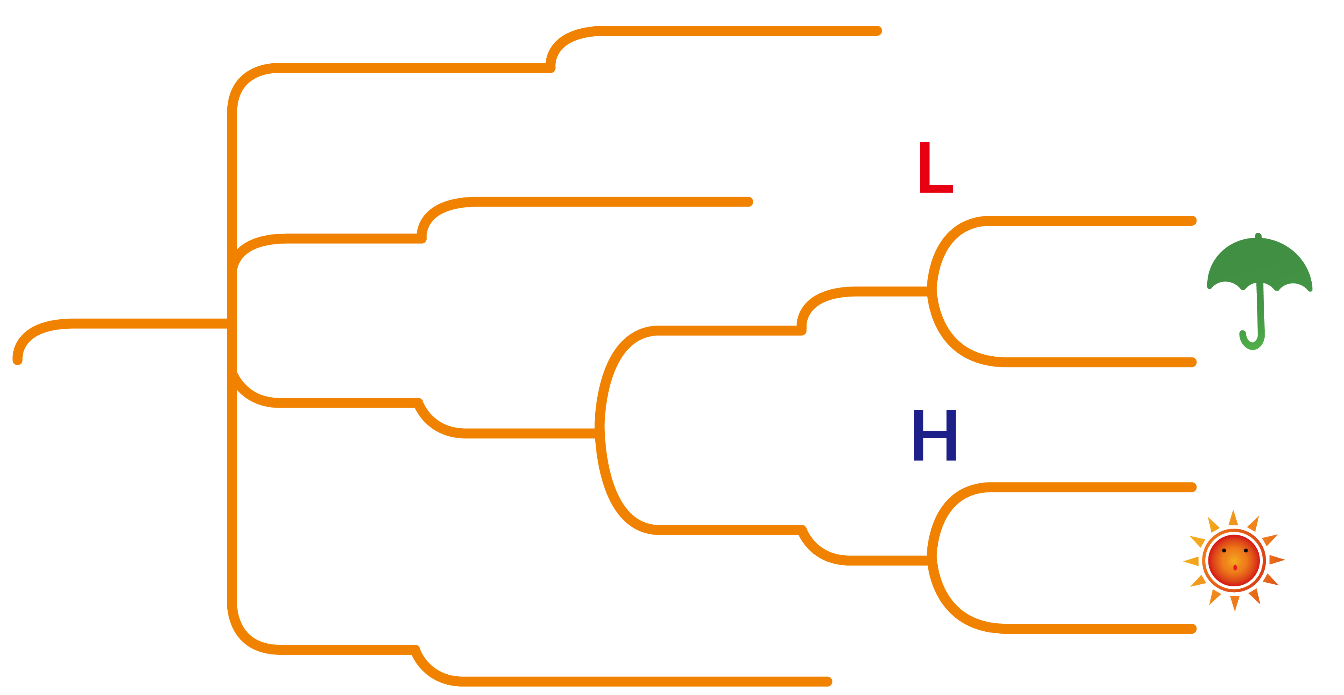
乘載的
空氣重量
單位面積
百帕(hPa)
低壓區
單位
輕
氣壓
受熱
易下雨
氣溫
空氣
高壓區
遇冷
重
晴朗
高度
山地＜地面

Slide 7
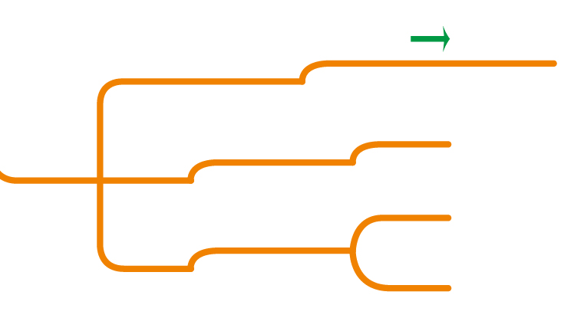
高壓區 低壓區
空氣水平流動
方位
風的來向
風
風向
風級
風的速度
風速
m/sec

Slide 8
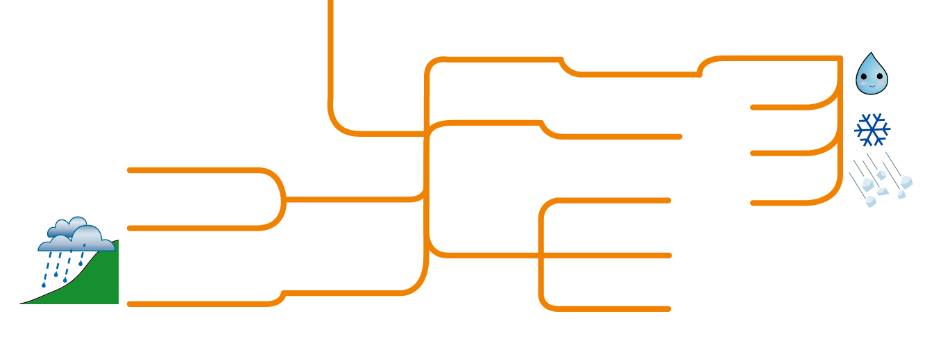
水氣抬升
降落地面
冷卻凝結
單位
雨
降水
毫米(㎜)
雨時長
雪
鋒面雨
雨時短
冰雹
範圍廣
對流雨
雨勢大
迎風坡多雨
地形雨
範圍小

Slide 9
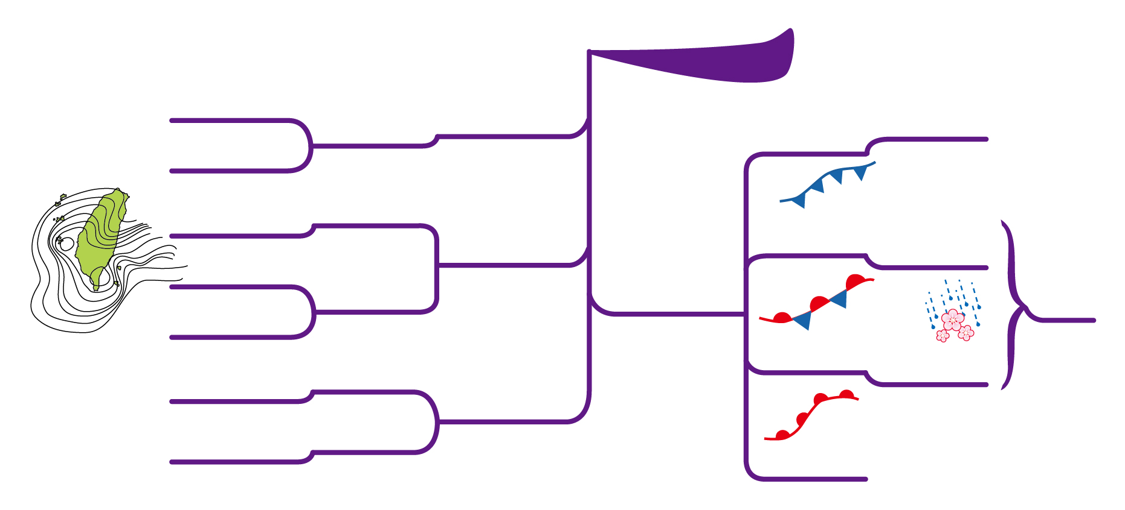
如何利用
天氣圖了解
天氣變化
中央
氣象局
衛星雲圖
氣象
觀測資料
冷暖空氣
交界處
相關資料
相同連線
氣壓數值
等壓線
冷鋒
冬季寒流
氣壓大
密集
鋒面
臺灣
風速/風力強
高
滯留鋒
春夏梅雨
H
氣壓中心
低
L
暖鋒

Slide 10
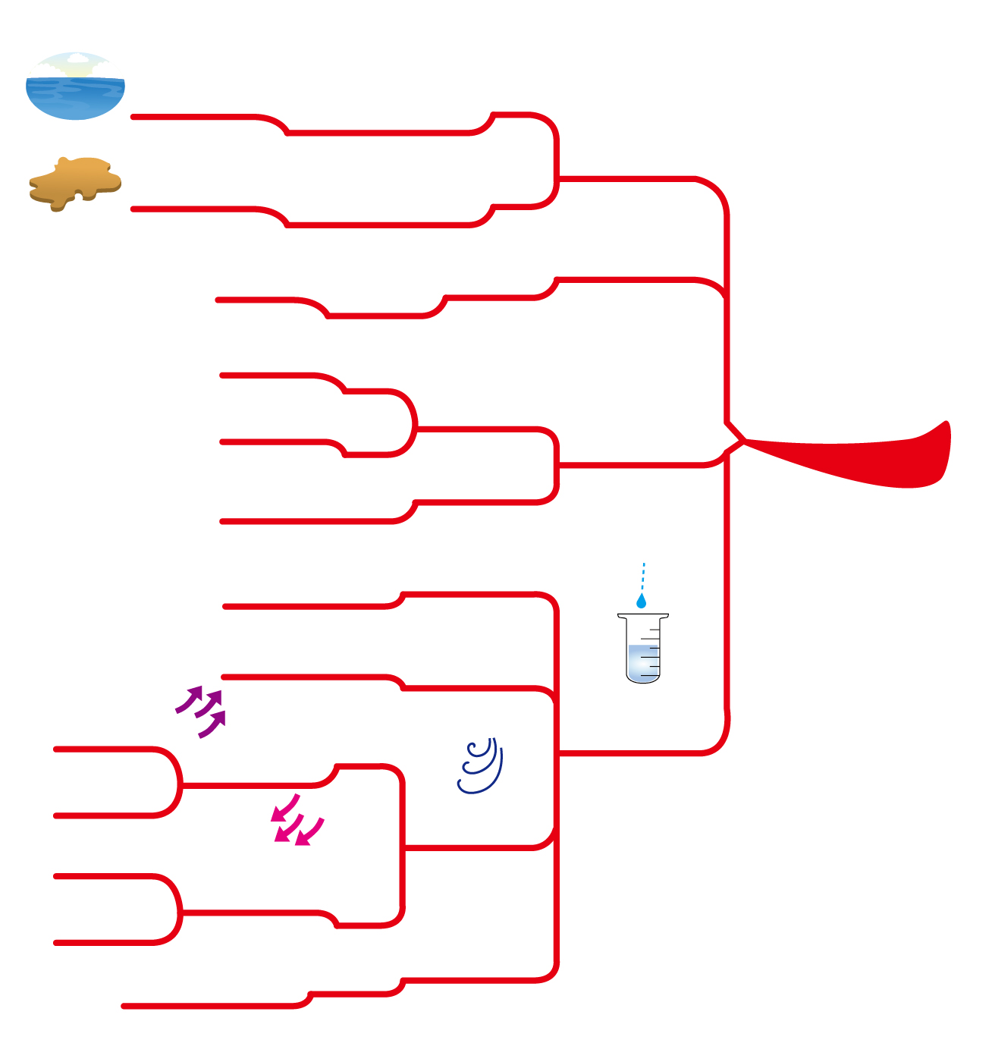
太平洋
海洋性高氣壓
夏
季風亞洲
西伯利亞
大陸性高氣壓
冬
影響因素
季風
緯度
地形
如何說明
臺灣的
氣候特色
高溫
夏
北＜南
緯度
冬
氣溫
山地＜平地
地形
無明顯乾季
北部
夏雨冬乾
其餘地區
西南部
夏
雨量
西南季風
其山區
季風
東北部
東北季風
冬
北部
夏冬
地形
山地 ＞平地

Slide 11
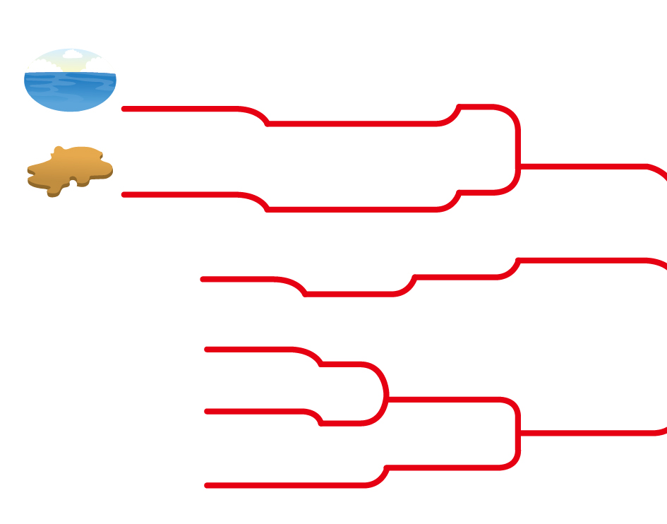
太平洋
夏
海洋性高氣壓
季風亞洲
西伯利亞
冬
大陸性高氣壓
影響因素
季風
緯度
地形
高溫
夏
緯度
北＜南
冬
氣溫
地形
山地＜平地

Slide 12
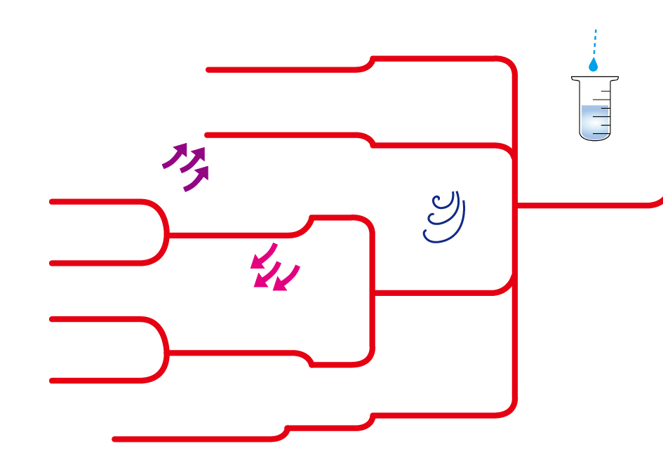
北部
無明顯乾季
夏雨冬乾
其餘地區
西南部
雨量
夏
西南季風
其山區
季風
東北部
東北季風
冬
北部
地形
夏冬
山地 ＞平地

